Slide 1


CHÀO MỪNG
QUÝ THẦY CÔ VÀ
CÁC EM HỌC SINH
GIÁO VIÊN: NGUYỄN NGỌC MINH

Slide 2
Chủ đề 2: SƠ LƯỢC VỀ BẢNG TUẦN HOÀN CÁC NGUYÊN TỐ HÓA HỌC
BÀI 3: SƠ LƯỢC VỀ BẢNG TUẦN HOÀN CÁC NGUYÊN TỐ HÓA HỌC
CẤU TRÚC BÀI HỌC
I. NGUYÊN TẮC SẮP XẾP CÁC NGUYÊN TỐ HÓA HỌC TRONG BẢNG TUẦN HOÀN
II. CẤU TẠO BẢNG TUẦN HOÀN
III. VỊ TRÍ CỦA CÁC NGUYÊN TỐ KIM LOẠI, PHI KIM VÀ KHÍ HIẾM TRONG BẢNG TUẦN HOÀN
IV. Ý NGHĨA CỦA BẢNG TUẦN HOÀN

Slide 3
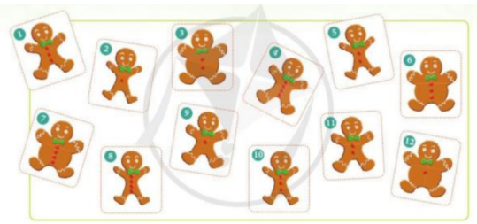
AI NHANH HƠN?
Hãy sắp xếp những tấm thẻ vào các ô trong bảng dưới đây theo quy luật nhất định.

Slide 4
AI NHANH HƠN?
2 |  | 10
12
?
?
?
11
?
?
?
?
7
Hãy cho biết các tấm thẻ được sắp xếp theo quy luật nào theo hàng và theo cột. Tương tự như vậy, có thể sắp xếp các nguyên tố hóa học theo quy luật vào một bảng được không?

Slide 5
AI NHANH HƠN?
2 |  | 10
12
5
8
9
11
1
4
6
7
3
Hãy cho biết các tấm thẻ được sắp xếp theo quy luật nào theo hàng và theo cột. Tương tự như vậy, có thể sắp xếp các nguyên tố hóa học theo quy luật vào một bảng được không?

Slide 6
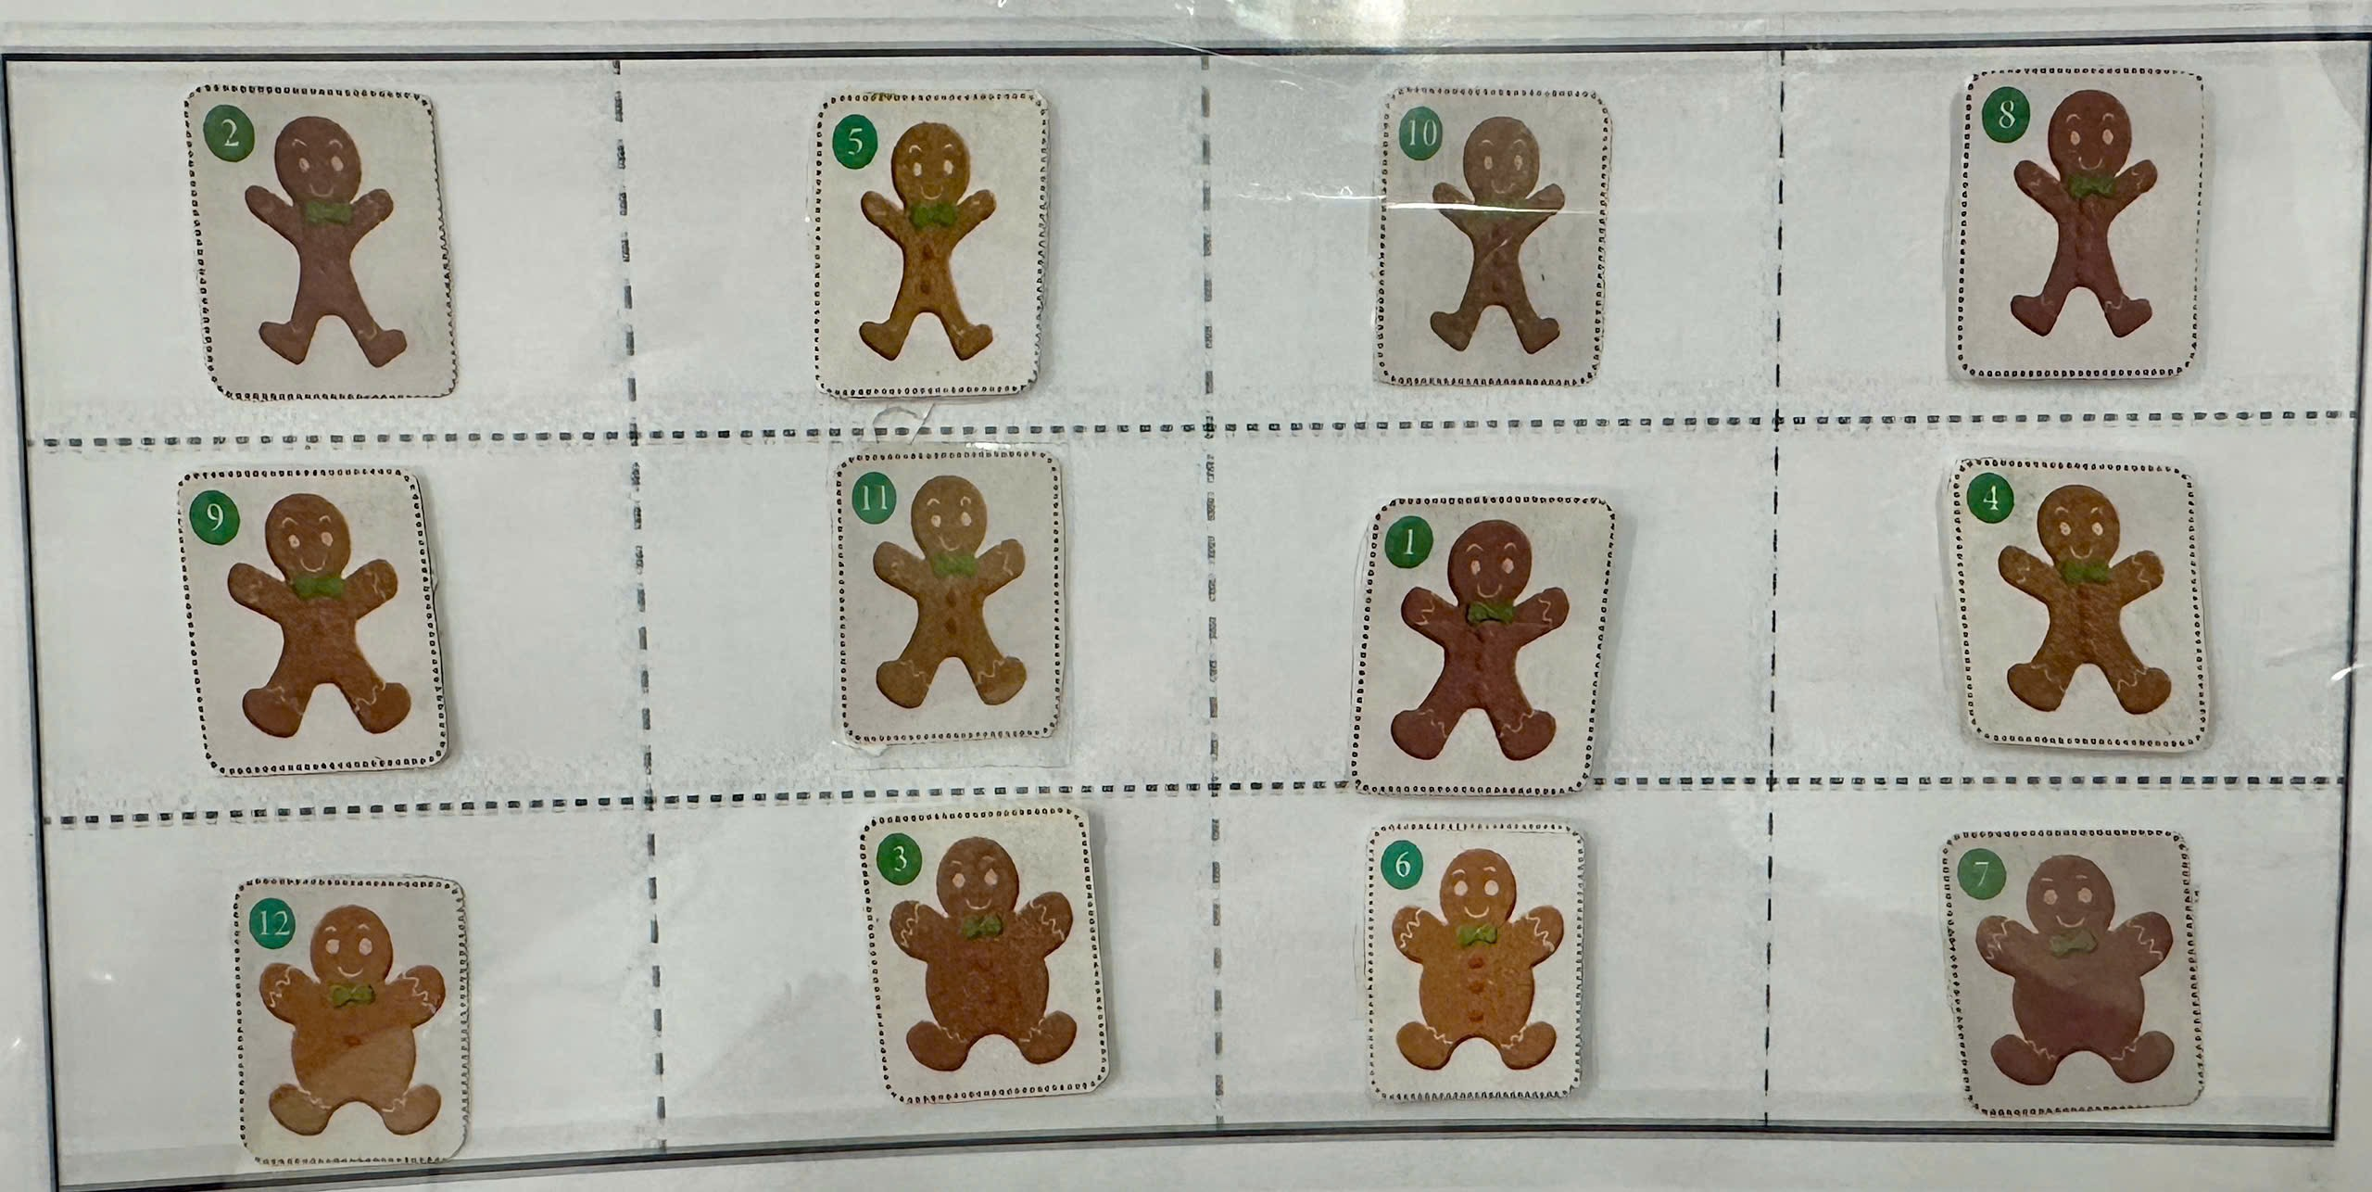

Slide 7
BÀI 3 SƠ LƯỢC VỀ BẢNG TUẦN HOÀN CÁC NGUYÊN TỐ
HÓA HỌC
NGUYÊN TẮC SẮP XẾP CÁC
NGUYÊN TỐ TRONG
BẢNG TUẦN HOÀN

Slide 8

Cho biết điện tích hạt nhân của mỗi nguyên tử C, Si, O, P, N, S lần lượt là 6, 14, 8, 15, 7, 16. Hãy sắp xếp các nguyên tố trên theo chiều điện tích hạt nhân tăng dần từ trái sang phải và từ trên xuống dưới
CÂU HỎI
C |  | O
Si
?
?
?

Slide 9
Các nguyên tố trên được sắp xếp theo chiều điện tích hạt nhân tăng dần từ trái sang phải và từ trên xuống dưới như sau:
C (6) | N (7) | O (8)
Si (14) | P (15) | S (16)

Slide 10
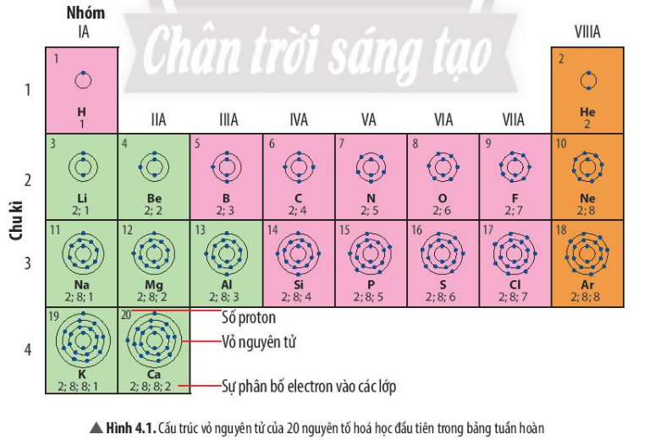

Slide 11
I. NGUYÊN TẮC SẮP XẾP CÁC NGUYÊN TỐ TRONG BẢNG TUẦN HOÀN

Các nguyên tố hóa học trong bảng tuần hoàn được sắp xếp theo chiều tăng dần của điện tích hạt nhân nguyên tử
Các nguyên tố cùng chu kì có cùng số lớp electron
Các nguyên tố cùng nhóm có số electron lớp ngoài cùng giống nhau và có tính chất hóa học tương tự nhau

Slide 12

VỀ NHÀ
Việc tìm ra bảng tuần hoàn là một trong những phát hiện suất sắc nhất trong ngành hóa học. Em hãy tìm hiểu ra lịch sử phát minh ra bảng tuần hoàn các nguyên tố hóa học?

Slide 13
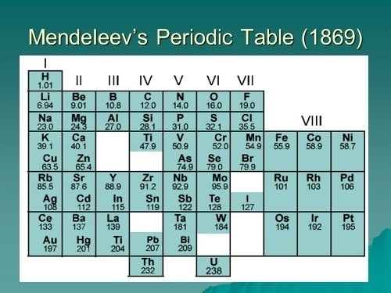

Slide 14
BÀI 3 SƠ LƯỢC VỀ BẢNG TUẦN HOÀN CÁC NGUYÊN TỐ
HÓA HỌC
II. CẤU TẠO
BẢNG TUẦN HOÀN

Slide 15
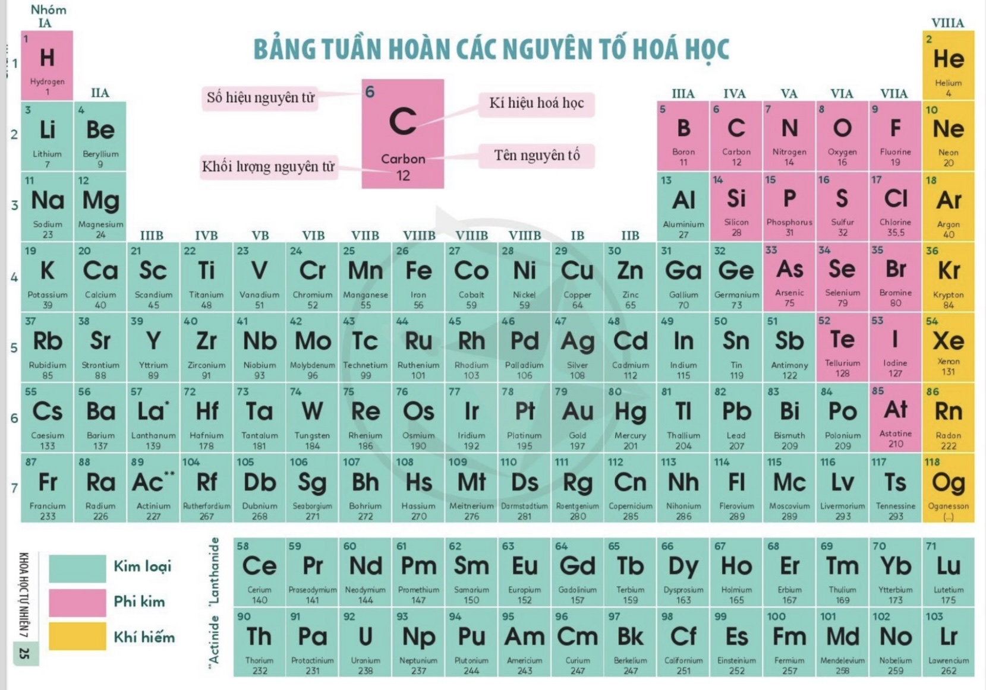

Slide 16
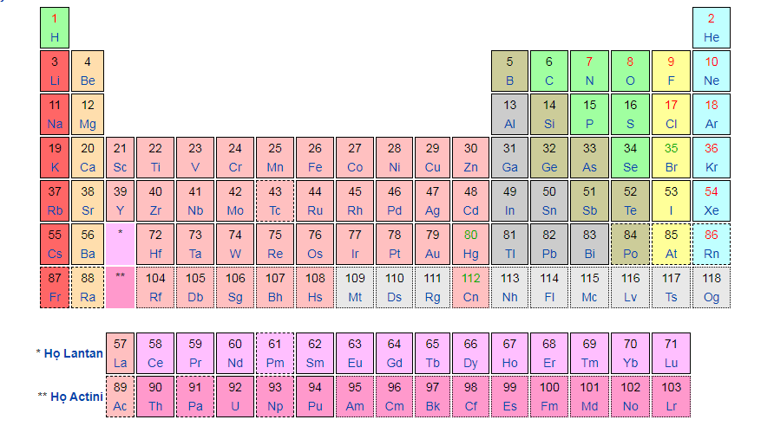
Proton (+)
Nơtron
Hạt nhân
Quan sát BTH, hãy cho biết ý nghĩ của các số 1, 2, 3, 4…
Số đơn vị điện tích hạt nhân = Số proton

Slide 17
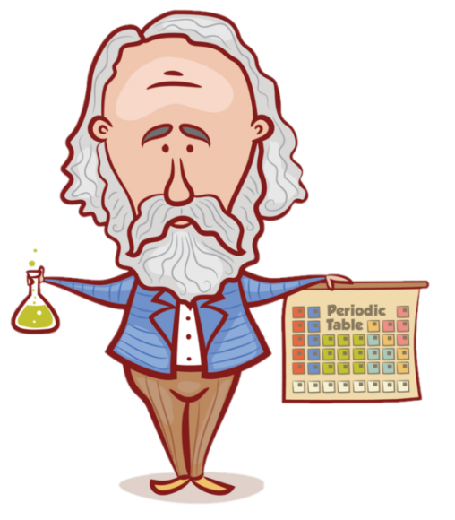
Bảng tuần hoàn
H
He
nguyên tố hóa học
Li
Be
B
C
N
O
F
Ne
Dimitri Mendeleev
Bảng tuần hoàn
Na
Mg
Al
Si
P
S
Cl
Ar
K
Ca
Sc
Ti
V
Cr
Mn
Fe
Co
Ni
Cu
Zn
Ga
Ge
As
Se
Br
Kr
Rb
Sr
Y
Zr
Nb
Mo
Tc
Ru
Rh
Pd
Ag
Cd
In
Sn
Sb
Te
I
Xe
Cs
Ba
*
Hf
Ta
W
Re
Os
Ir
Pt
Au
Hg
TI
Pb
Bi
Po
At
Rn
Fr
Ra
**
Rf
Db
Sg
Bh
Hs
Mt
Ds
Rg
Cn
Nh
FI
Mc
Lv
Ts
Og
* Lanthanides
La
Ce
Pr
Nd
Pm
Sm
Eu
Gd
Tb
Dy
Ho
Er
Tm
Yb
Lu
** Actinides
Ac
Th
Pa
U
Np
Pu
Am
Cm
Bk
Cf
Es
Fm
Md
No
Lr

Slide 18
H
Ô nguyên tố
He
Li
Be
B
C
N
O
F
Ne
Na
Mg
Al
Si
P
S
Cl
Ar
K
Ca
Sc
Ti
V
Cr
Mn
Fe
Co
Ni
Cu
Zn
Ga
Ge
As
Se
Br
Kr
Rb
Sr
Y
Zr
Nb
Mo
Tc
Ru
Rh
Pd
Ag
Cd
In
Sn
Sb
Te
I
Xe
Cs
Ba
*
Hf
Ta
W
Re
Os
Ir
Pt
Au
Hg
TI
Pb
Bi
Po
At
Rn
Fr
Ra
**
Rf
Db
Sg
Bh
Hs
Mt
Ds
Rg
Cn
Nh
FI
Mc
Lv
Ts
Og
* Lanthanides
La
Ce
Pr
Nd
Pm
Sm
Eu
Gd
Tb
Dy
Ho
Er
Tm
Yb
Lu
** Actinides
Ac
Th
Pa
U
Np
Pu
Am
Cm
Bk
Cf
Es
Fm
Md
No
Lr

Slide 19
H
Nhóm
He
Li
Be
B
C
N
O
F
Ne
Na
Mg
Al
Si
P
S
Cl
Ar
K
Ca
Sc
Ti
V
Cr
Mn
Fe
Co
Ni
Cu
Zn
Ga
Ge
As
Se
Br
Kr
Rb
Sr
Y
Zr
Nb
Mo
Tc
Ru
Rh
Pd
Ag
Cd
In
Sn
Sb
Te
I
Xe
Cs
Ba
*
Hf
Ta
W
Re
Os
Ir
Pt
Au
Hg
TI
Pb
Bi
Po
At
Rn
Fr
Ra
**
Rf
Db
Sg
Bh
Hs
Mt
Ds
Rg
Cn
Nh
FI
Mc
Lv
Ts
Og
* Lanthanides
La
Ce
Pr
Nd
Pm
Sm
Eu
Gd
Tb
Dy
Ho
Er
Tm
Yb
Lu
** Actinides
Ac
Th
Pa
U
Np
Pu
Am
Cm
Bk
Cf
Es
Fm
Md
No
Lr

Slide 20

Bảng tuần hoàn
nguyên tố hóa học
Dimitri Mendeleev
H
Chu kì
He
Li
Be
B
C
N
O
F
Ne
Na
Mg
Al
Si
P
S
Cl
Ar
K
Ca
Sc
Ti
V
Cr
Mn
Fe
Co
Ni
Cu
Zn
Ga
Ge
As
Se
Br
Kr
Rb
Sr
Y
Zr
Nb
Mo
Tc
Ru
Rh
Pd
Ag
Cd
In
Sn
Sb
Te
I
Xe
Cs
Ba
*
Hf
Ta
W
Re
Os
Ir
Pt
Au
Hg
TI
Pb
Bi
Po
At
Rn
Fr
Ra
**
Rf
Db
Sg
Bh
Hs
Mt
Ds
Rg
Cn
Nh
FI
Mc
Lv
Ts
Og
* Lanthanides
La
Ce
Pr
Nd
Pm
Sm
Eu
Gd
Tb
Dy
Ho
Er
Tm
Yb
Lu
** Actinides
Ac
Th
Pa
U
Np
Pu
Am
Cm
Bk
Cf
Es
Fm
Md
No
Lr

Slide 21

C
I. NGUYÊN TẮC SẮP XẾP CÁC NGUYÊN TỐ TRONG BẢNG TUẦN HOÀN
Số hiệu nguyên tử
6
Kí hiệu hóa học
II. CẤU TẠO BẢNG TUẦN HOÀN
Tên nguyên tố
Carbon
12
1. Ô nguyên tố

Nguyên tử khối
Ô nguyên tố cho biết:
- Số hiệu nguyên tử.
- Kí hiệu hóa học.
- Tên nguyên tố.
- Nguyên tử khối.
CHÚ Ý:
* Số hiệu nguyên tử = STT ô nguyên tố
* Số hiệu nguyên tử( Z) = Số đơn vị điện tích hạt nhân = Số e

Slide 22

Hãy tìm nguyên tố hóa học có số thứ tự lần lượt là 16 và 20 trong bảng tuần hoàn. Đọc tên hai nguyên tố. Hãy cho biết số hiệu nguyên tử, kí hiệu hóa học và khối lượng nguyên tử của hai nguyên tố đó
LUYỆN TẬP 1
Số hiệu nguyên tử
S
Ca
16
20
Kí hiệu hóa học
Sulfua
Tên nguyên tố
Calcium
32
40
Nguyên tử khối

Slide 23
Bảng tuần hoàn
nguyên tố hóa học
Dimitri Mendeleev
H
Chu kì 1
He
Li
Be
B
C
N
O
F
Ne
Na
Mg
Al
Si
P
S
Cl
Ar
K
Ca
Sc
Ti
V
Cr
Mn
Fe
Co
Ni
Cu
Zn
Ga
Ge
As
Se
Br
Kr
Rb
Sr
Y
Zr
Nb
Mo
Tc
Ru
Rh
Pd
Ag
Cd
In
Sn
Sb
Te
I
Xe
Cs
Ba
*
Hf
Ta
W
Re
Os
Ir
Pt
Au
Hg
TI
Pb
Bi
Po
At
Rn
Fr
Ra
**
Rf
Db
Sg
Bh
Hs
Mt
Ds
Rg
Cn
Nh
FI
Mc
Lv
Ts
Og
* Lanthanides
La
Ce
Pr
Nd
Pm
Sm
Eu
Gd
Tb
Dy
Ho
Er
Tm
Yb
Lu
** Actinides
Ac
Th
Pa
U
Np
Pu
Am
Cm
Bk
Cf
Es
Fm
Md
No
Lr

Slide 24
H
He
Li
Be
Chu kì 2
B
C
N
O
F
Ne
Na
Mg
Al
Si
P
S
Cl
Ar
K
Ca
Sc
Ti
V
Cr
Mn
Fe
Co
Ni
Cu
Zn
Ga
Ge
As
Se
Br
Kr
Rb
Sr
Y
Zr
Nb
Mo
Tc
Ru
Rh
Pd
Ag
Cd
In
Sn
Sb
Te
I
Xe
Cs
Ba
*
Hf
Ta
W
Re
Os
Ir
Pt
Au
Hg
TI
Pb
Bi
Po
At
Rn
Fr
Ra
**
Rf
Db
Sg
Bh
Hs
Mt
Ds
Rg
Cn
Nh
FI
Mc
Lv
Ts
Og
* Lanthanides
La
Ce
Pr
Nd
Pm
Sm
Eu
Gd
Tb
Dy
Ho
Er
Tm
Yb
Lu
** Actinides
Ac
Th
Pa
U
Np
Pu
Am
Cm
Bk
Cf
Es
Fm
Md
No
Lr

Slide 25
Bảng tuần hoàn
nguyên tố hóa học
Dimitri Mendeleev
H
He
Li
Be
B
C
N
O
F
Ne
Na
Mg
Chu kì 3
Al
Si
P
S
Cl
Ar
K
Ca
Sc
Ti
V
Cr
Mn
Fe
Co
Ni
Cu
Zn
Ga
Ge
As
Se
Br
Kr
Rb
Sr
Y
Zr
Nb
Mo
Tc
Ru
Rh
Pd
Ag
Cd
In
Sn
Sb
Te
I
Xe
Cs
Ba
*
Hf
Ta
W
Re
Os
Ir
Pt
Au
Hg
TI
Pb
Bi
Po
At
Rn
Fr
Ra
**
Rf
Db
Sg
Bh
Hs
Mt
Ds
Rg
Cn
Nh
FI
Mc
Lv
Ts
Og
* Lanthanides
La
Ce
Pr
Nd
Pm
Sm
Eu
Gd
Tb
Dy
Ho
Er
Tm
Yb
Lu
** Actinides
Ac
Th
Pa
U
Np
Pu
Am
Cm
Bk
Cf
Es
Fm
Md
No
Lr

Slide 26
Bảng tuần hoàn
nguyên tố hóa học
Dimitri Mendeleev
H
He
Li
Be
B
C
N
O
F
Ne
Chu kì 4
Na
Mg
Al
Si
P
S
Cl
Ar
K
Ca
Sc
Ti
V
Cr
Mn
Fe
Co
Ni
Cu
Zn
Ga
Ge
As
Se
Br
Kr
Rb
Sr
Y
Zr
Nb
Mo
Tc
Ru
Rh
Pd
Ag
Cd
In
Sn
Sb
Te
I
Xe
Cs
Ba
*
Hf
Ta
W
Re
Os
Ir
Pt
Au
Hg
TI
Pb
Bi
Po
At
Rn
Fr
Ra
**
Rf
Db
Sg
Bh
Hs
Mt
Ds
Rg
Cn
Nh
FI
Mc
Lv
Ts
Og
* Lanthanides
La
Ce
Pr
Nd
Pm
Sm
Eu
Gd
Tb
Dy
Ho
Er
Tm
Yb
Lu
** Actinides
Ac
Th
Pa
U
Np
Pu
Am
Cm
Bk
Cf
Es
Fm
Md
No
Lr

Slide 27
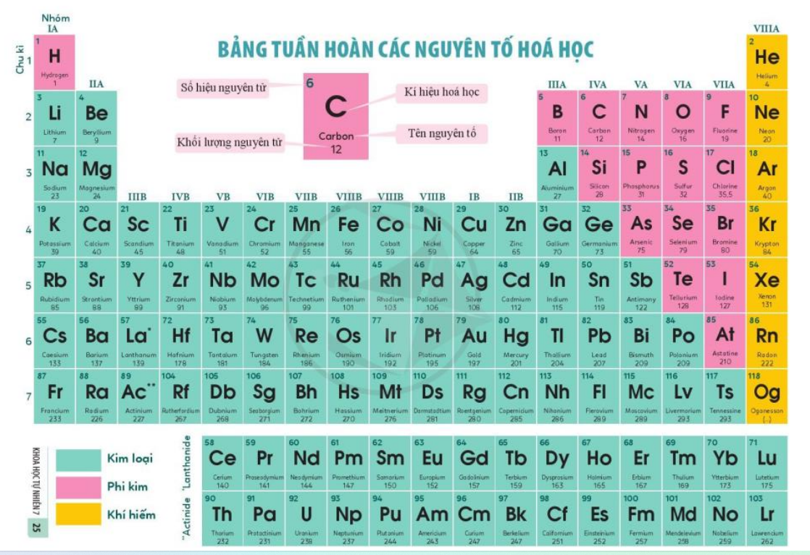
Quan sát bảng tuần hoàn, cho biết số hiệu nguyên tử, số lớp electron lần lượt của nguyên tử carbon (C) và nhôm (Al). Hai nguyên tố đó nằm ở chu kì nào trong bảng tuần hoàn?
+ Có số hiệu nguyên tử: 6
=>Có 6e xếp được 2 lớp e
+ Nằm ở chu kì 2
CÂU HỎI
+ Có số hiệu nguyên tử: 13
=> Có 13e xếp được 3 lớp e
+ Nằm ở chu kì 3

Slide 28

I. NGUYÊN TẮC SẮP XẾP CÁC NGUYÊN TỐ TRONG BẢNG TUẦN HOÀN
- Có 7 chu kì
- Chu kì là dãy các nguyên tố mà nguyên tử có cùng........................, được xếp theo chiều điện tích hạt nhân..................
số lớp electron
II. CẤU TẠO BẢNG TUẦN HOÀN
tăng dần
- Số thứ tự của chu kì ................ số lớp electron.
1. Ô nguyên tố
bằng
2. Chu kì

Slide 29
Luyên tập 2: Nguyên tố X có số thứ tự 15 trong bảng tuần hoàn. Hãy cho biết nguyên tố đó ở chu kì nào và có mấy lớp electron
Nguyên tố có số thứ tự 15 là nguyên tố phosphorus, nằm ở hàng số 3
=> Nguyên tố đó nằm ở chu kì 3 và có 3 lớp electron

Slide 30
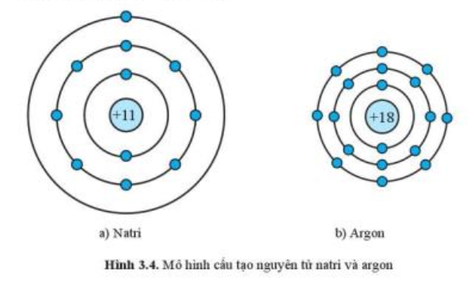
Luyện tập 3: Dựa vào hình 3.4, hãy cho biết một số thông tin về nguyên tố natri và argon (số hiệu nguyên tử, điện tích hạt nhân, số lớp electron, chu kì, số electron ở lớp ngoài cùng)
+ Số hiệu nguyên tử: 11
+ Điện tích hạt nhân: +11
+ Số lớp e = số TT chu kì = 3
+ Có 1 electron ở lớp ngoài cùng
+ Số hiệu nguyên tử: 18
+ Điện tích hạt nhân: +18
+ Số lớp e = số TT chu kì = 3
+ Có 8 electron ở lớp ngoài cùng

Slide 31
Luyện tập 4: Nguyên tố X tạo nên chất khí duy trì sự hô hấp của con người và có nhiều trong không khí. Hãy cho biết tên của nguyên tố X. Nguyên tố X nằm ở ô nào và chu kì nào trong bảng tuần hoàn
- Chất khí duy trì sự hô hấp của con người và có nhiều trong không khí
=> Khí oxygen
- Tên nguyên tố: Oxygen
Oxygen
8+
- Oxygen nằm ở ô số 8, hàng số 2 => Oxygen thuộc chu kì 2 trong bảng tuần hoàn

Slide 32
H
Nhóm IA
He
Li
Be
B
C
N
O
F
Ne
Na
Mg
Al
Si
P
S
Cl
Ar
K
Ca
Sc
Ti
V
Cr
Mn
Fe
Co
Ni
Cu
Zn
Ga
Ge
As
Se
Br
Kr
Rb
Sr
Y
Zr
Nb
Mo
Tc
Ru
Rh
Pd
Ag
Cd
In
Sn
Sb
Te
I
Xe
Cs
Ba
*
Hf
Ta
W
Re
Os
Ir
Pt
Au
Hg
TI
Pb
Bi
Po
At
Rn
Fr
Ra
**
Rf
Db
Sg
Bh
Hs
Mt
Ds
Rg
Cn
Nh
FI
Mc
Lv
Ts
Og
* Lanthanides
La
Ce
Pr
Nd
Pm
Sm
Eu
Gd
Tb
Dy
Ho
Er
Tm
Yb
Lu
** Actinides
Ac
Th
Pa
U
Np
Pu
Am
Cm
Bk
Cf
Es
Fm
Md
No
Lr

Slide 33
H
He
Nhóm IIA
Li
Be
B
C
N
O
F
Ne
Na
Mg
Al
Si
P
S
Cl
Ar
K
Ca
Sc
Ti
V
Cr
Mn
Fe
Co
Ni
Cu
Zn
Ga
Ge
As
Se
Br
Kr
Rb
Sr
Y
Zr
Nb
Mo
Tc
Ru
Rh
Pd
Ag
Cd
In
Sn
Sb
Te
I
Xe
Cs
Ba
*
Hf
Ta
W
Re
Os
Ir
Pt
Au
Hg
TI
Pb
Bi
Po
At
Rn
Fr
Ra
**
Rf
Db
Sg
Bh
Hs
Mt
Ds
Rg
Cn
Nh
FI
Mc
Lv
Ts
Og
* Lanthanides
La
Ce
Pr
Nd
Pm
Sm
Eu
Gd
Tb
Dy
Ho
Er
Tm
Yb
Lu
** Actinides
Ac
Th
Pa
U
Np
Pu
Am
Cm
Bk
Cf
Es
Fm
Md
No
Lr

Slide 34
Nhóm VIIIA
H
He
Li
Be
B
C
N
O
F
Ne
Na
Mg
Al
Si
P
S
Cl
Ar
K
Ca
Sc
Ti
V
Cr
Mn
Fe
Co
Ni
Cu
Zn
Ga
Ge
As
Se
Br
Kr
Rb
Sr
Y
Zr
Nb
Mo
Tc
Ru
Rh
Pd
Ag
Cd
In
Sn
Sb
Te
I
Xe
Cs
Ba
*
Hf
Ta
W
Re
Os
Ir
Pt
Au
Hg
TI
Pb
Bi
Po
At
Rn
Fr
Ra
**
Rf
Db
Sg
Bh
Hs
Mt
Ds
Rg
Cn
Nh
FI
Mc
Lv
Ts
Og
* Lanthanides
La
Ce
Pr
Nd
Pm
Sm
Eu
Gd
Tb
Dy
Ho
Er
Tm
Yb
Lu
** Actinides
Ac
Th
Pa
U
Np
Pu
Am
Cm
Bk
Cf
Es
Fm
Md
No
Lr

Slide 35
H
He
Li
Be
B
C
N
O
F
Ne
Nhóm B
Na
Mg
Al
Si
P
S
Cl
Ar
K
Ca
Sc
Ti
V
Cr
Mn
Fe
Co
Ni
Cu
Zn
Ga
Ge
As
Se
Br
Kr
Rb
Sr
Y
Zr
Nb
Mo
Tc
Ru
Rh
Pd
Ag
Cd
In
Sn
Sb
Te
I
Xe
Cs
Ba
*
Hf
Ta
W
Re
Os
Ir
Pt
Au
Hg
TI
Pb
Bi
Po
At
Rn
Fr
Ra
**
Rf
Db
Sg
Bh
Hs
Mt
Ds
Rg
Cn
Nh
FI
Mc
Lv
Ts
Og
* Lanthanides
La
Ce
Pr
Nd
Pm
Sm
Eu
Gd
Tb
Dy
Ho
Er
Tm
Yb
Lu
** Actinides
Ac
Th
Pa
U
Np
Pu
Am
Cm
Bk
Cf
Es
Fm
Md
No
Lr

Slide 36
H
He
Li
Be
B
C
N
O
F
Ne
Na
Mg
Al
Si
P
S
Cl
Ar
K
Ca
Sc
Ti
V
Cr
Mn
Fe
Co
Ni
Cu
Zn
Ga
Ge
As
Se
Br
Kr
Rb
Sr
Y
Zr
Nb
Mo
Tc
Ru
Rh
Pd
Ag
Cd
In
Sn
Sb
Te
I
Xe
Cs
Ba
*
Hf
Ta
W
Re
Os
Ir
Pt
Au
Hg
TI
Pb
Bi
Po
At
Rn
Fr
Ra
**
Rf
Db
Sg
Bh
Hs
Mt
Ds
Rg
Cn
Nh
FI
Mc
Lv
Ts
Og
* Lanthanides
La
Ce
Pr
Nd
Pm
Sm
Eu
Gd
Tb
Dy
Ho
Er
Tm
Yb
Lu
** Actinides
Ac
Th
Pa
U
Np
Pu
Am
Cm
Bk
Cf
Es
Fm
Md
No
Lr

Slide 37
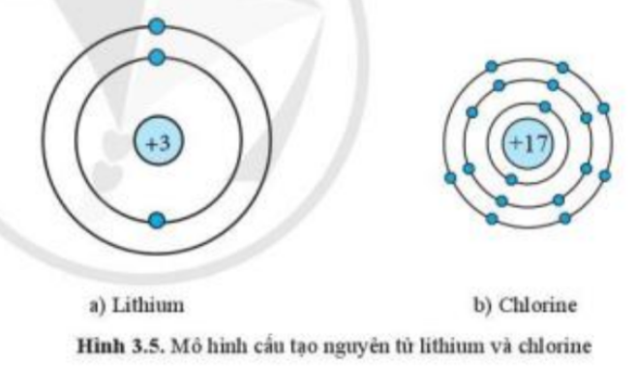
Quan sát hình 3.5 và bảng tuần hoàn, hãy cho biết số electron lớp ngoài cùng của nguyên tử Li( lithium) và Cl( chlorine). Hai nguyên tố đó nằm ở nhóm nào trong bảng tuần hoàn?
Từ đó nhận xét số TT nhóm A và số electron lớp ngoài cùng?
Xét mô hình cấu tạo của nguyên tử lithium:
Có 1 electron ở vòng tròn ngoài cùng
=> Có 1 electron ở lớp ngoài cùng
Nguyên tố Li thuộc nhóm IA
Xét mô hình cấu tạo của nguyên tử chlorine:
Có 7 electron ở vòng tròn ngoài cùng
=> Có 7 electron ở lớp ngoài cùng
Nguyên tố Cl thuộc nhóm VIIA
Số TT nhóm A = số electron lớp ngoài cùng

Slide 38

I. NGUYÊN TẮC SẮP XẾP CÁC NGUYÊN TỐ TRONG BẢNG TUẦN HOÀN
Nhóm gồm các nguyên tố mà nguyên tử của chúng có cùng................................................ do đó có tính chất tương tự nhau, xếp thành cột theo chiều tăng của...................................................
...........................bằng số electron lớp ngoài cùng của nguyên tử.
II. CẤU TẠO BẢNG TUẦN HOÀN
số electron lớp ngoài cùng
1. Ô nguyên tố
điện tích hạt nhân nguyên tử
2. Chu kì
Số thứ tự nhóm
3. Nhóm

Slide 39
Nguyên tắc sắp xếp các nguyên tố trong BTH
Theo chiều tăng dần của điện tích hạt nhân
SƠ LƯỢC VỀ
BẢNG TUẦN HOÀN
CÁC NGUYÊN TỐ HÓA HỌC
STT ô = Số hiệu ng.tử = Số e
Cấu tạo BTH
STT chu kì = Số lớp e
STT nhóm = Số e LNC

Slide 40
VỀ NHÀ
Ngoài nhóm A, bảng tuần hoàn còn có nhóm B. Các em hãy về nhà tìm hiểu nhóm B

Slide 41
Luyện tập 5: Cho các nguyên tố có số thứ tự lần lượt là 9; 18 và 19. Số electron lớp ngoài cùng của mỗi nguyên tố trên là bao nhiêu? Cho biết mỗi nguyên tố nằm ở nhóm nào và đó là kim loại, phi kim hay khí hiếm
- Xét nguyên tố có số thứ tự 9:
Có 7 electron ở lớp vỏ ngoài cùng → Nằm ở nhóm VIIA
- Xét nguyên tố có số thứ tự 18:
Có 8 electron ở lớp vỏ ngoài cùng → Nằm ở nhóm VIIIA
- Xét nguyên tố có số thứ tự 19:
Có 1 electron ở lớp vỏ ngoài cùng → Nằm ở nhóm IA
Vậy những nguyên tố này là kim loại, phi kim hay khí hiếm?

Slide 42
BÀI 3 SƠ LƯỢC VỀ BẢNG TUẦN HOÀN CÁC NGUYÊN TỐ
HÓA HỌC
III. VỊ TRÍ CÁC NGUYÊN TỐ KIM LOẠI, PHI KIM, KHÍ HIẾM TRONG BẢNG TUẦN HOÀN

Slide 43
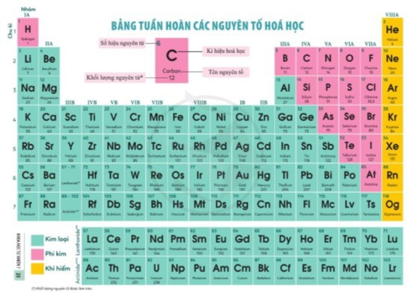

Slide 44
H
Nhóm IA
He
Li
Be
B
C
N
O
F
Ne
Na
Mg
Al
Si
P
S
Cl
Ar
K
Ca
Sc
Ti
V
Cr
Mn
Fe
Co
Ni
Cu
Zn
Ga
Ge
As
Se
Br
Kr
Rb
Sr
Y
Zr
Nb
Mo
Tc
Ru
Rh
Pd
Ag
Cd
In
Sn
Sb
Te
I
Xe
Cs
Ba
*
Hf
Ta
W
Re
Os
Ir
Pt
Au
Hg
TI
Pb
Bi
Po
At
Rn
Fr
Ra
**
Rf
Db
Sg
Bh
Hs
Mt
Ds
Rg
Cn
Nh
FI
Mc
Lv
Ts
Og
* Lanthanides
La
Ce
Pr
Nd
Pm
Sm
Eu
Gd
Tb
Dy
Ho
Er
Tm
Yb
Lu
** Actinides
Ac
Th
Pa
U
Np
Pu
Am
Cm
Bk
Cf
Es
Fm
Md
No
Lr

Slide 45
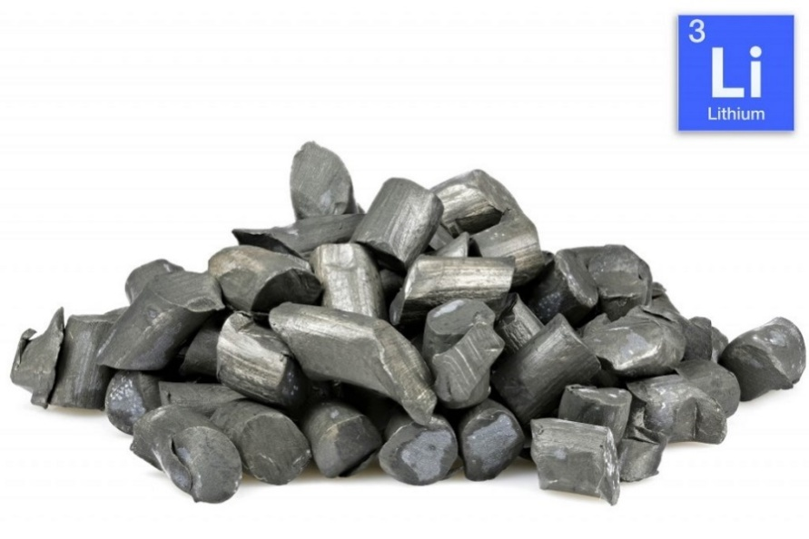
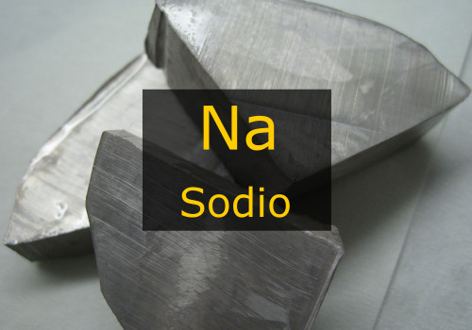
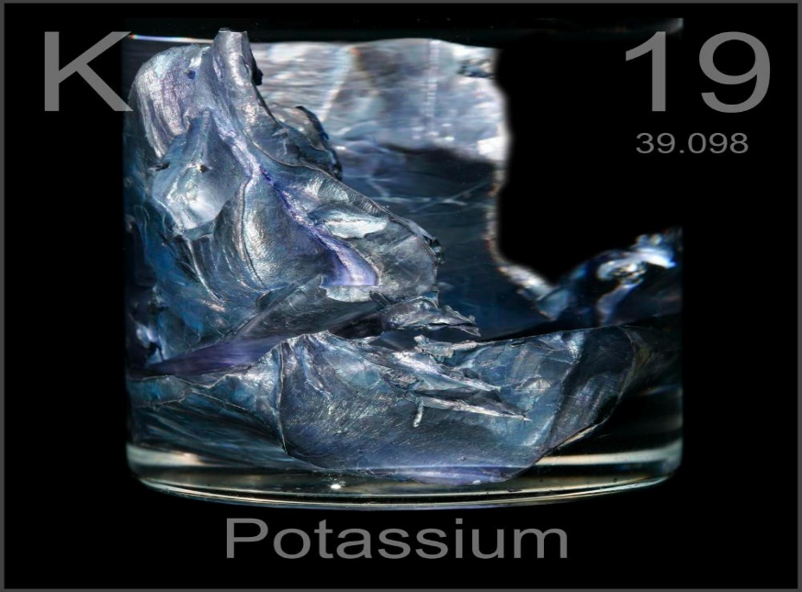
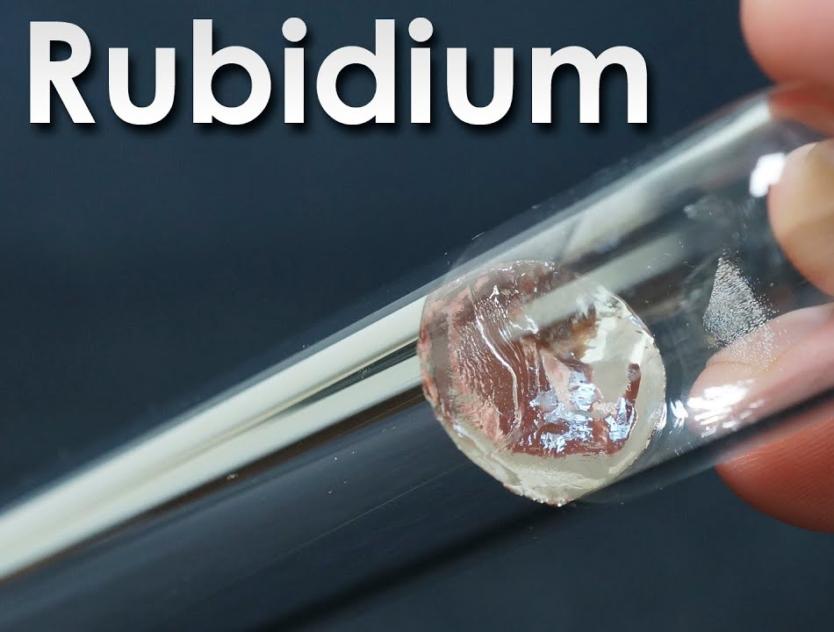
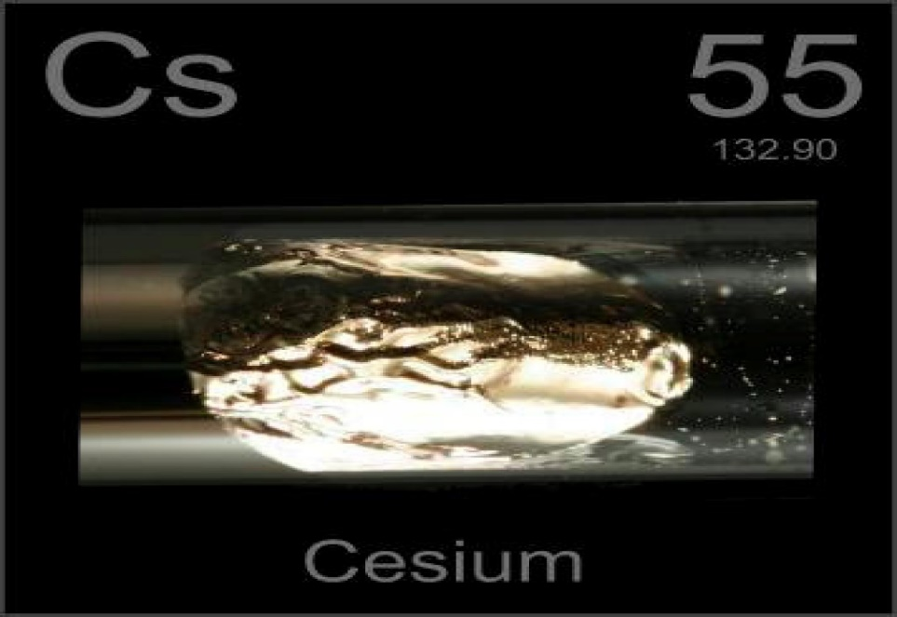
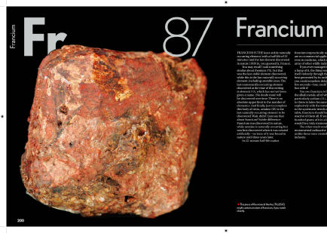
Sodium
Các nguyên tố kim loại nhóm IA được gọi là kim loại kiềm

Slide 46
H
He
Nhóm IIA
Li
Be
B
C
N
O
F
Ne
Na
Mg
Al
Si
P
S
Cl
Ar
K
Ca
Sc
Ti
V
Cr
Mn
Fe
Co
Ni
Cu
Zn
Ga
Ge
As
Se
Br
Kr
Rb
Sr
Y
Zr
Nb
Mo
Tc
Ru
Rh
Pd
Ag
Cd
In
Sn
Sb
Te
I
Xe
Cs
Ba
*
Hf
Ta
W
Re
Os
Ir
Pt
Au
Hg
TI
Pb
Bi
Po
At
Rn
Fr
Ra
**
Rf
Db
Sg
Bh
Hs
Mt
Ds
Rg
Cn
Nh
FI
Mc
Lv
Ts
Og
* Lanthanides
La
Ce
Pr
Nd
Pm
Sm
Eu
Gd
Tb
Dy
Ho
Er
Tm
Yb
Lu
** Actinides
Ac
Th
Pa
U
Np
Pu
Am
Cm
Bk
Cf
Es
Fm
Md
No
Lr

Slide 47
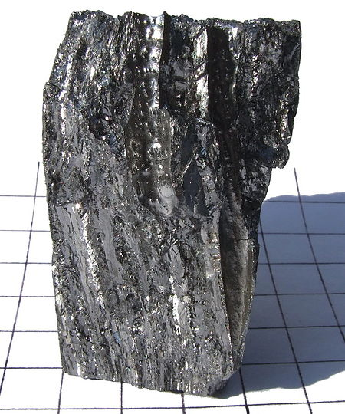
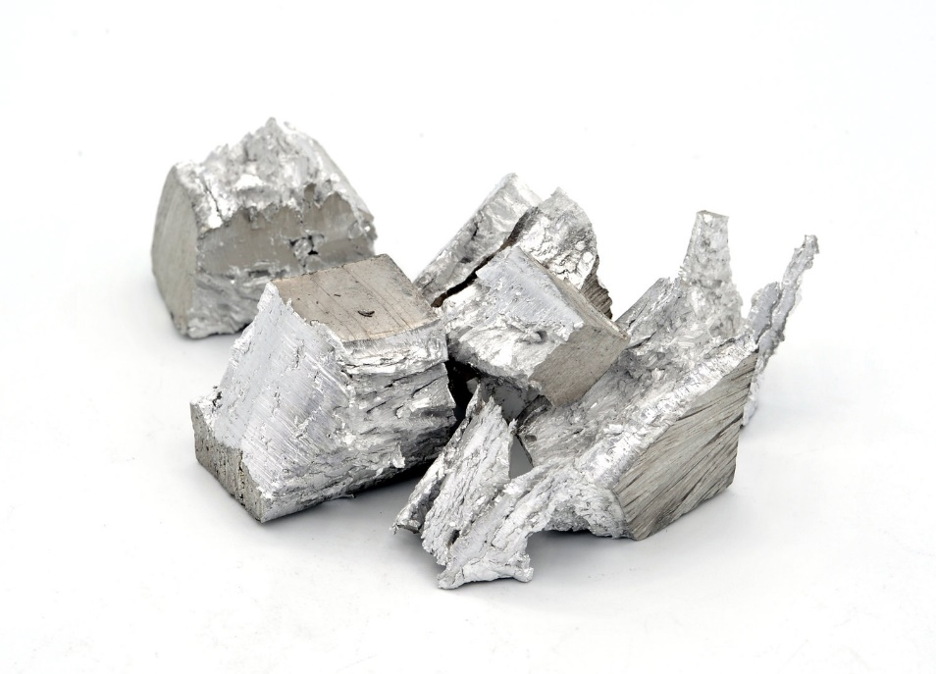
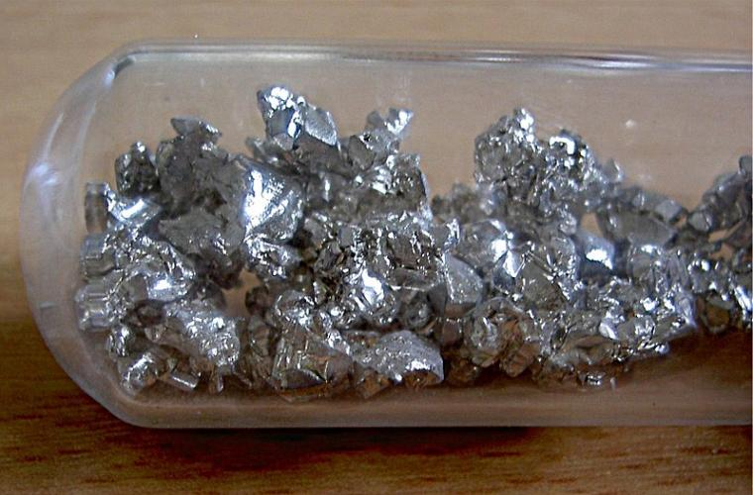
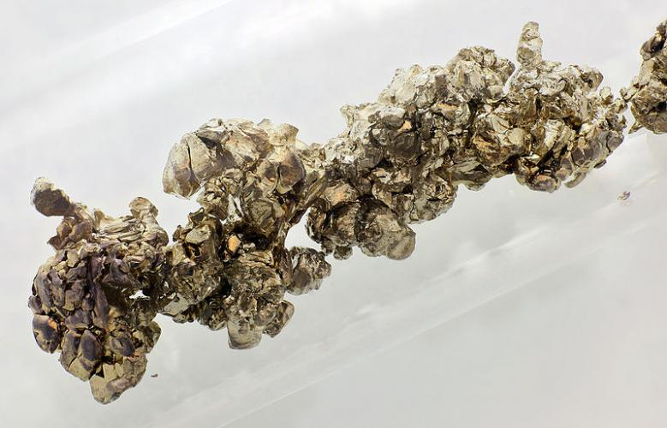
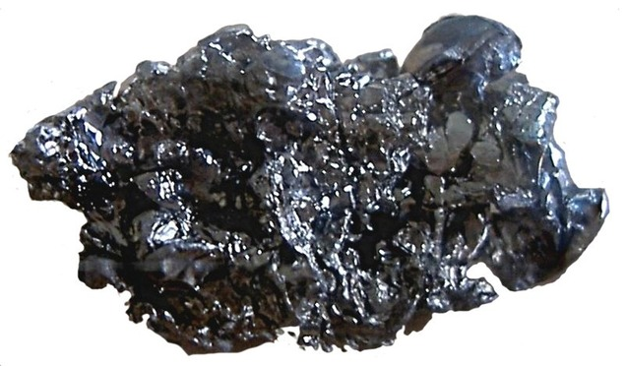
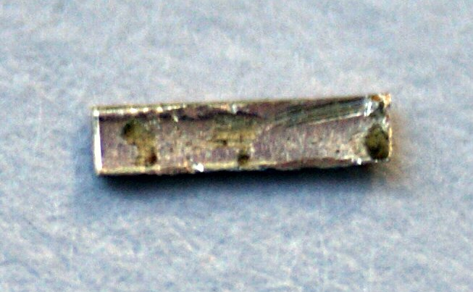
Beryllium
Magnesium
Calcium
Các nguyên tố kim loại nhóm IIA được gọi là kim loại kiềm thổ
Strontium
Barium
Radium

Slide 48
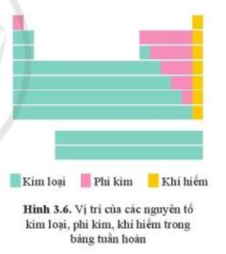
80% các nguyên tố trong bảng tuần hoàn là kim loại. Chúng nằm bên trái và phía dưới bên phải bảng tuần hoàn

Slide 49
Các nguyên tố nhóm IA đều là kim loại điển hình( kim loại hoạt động mạnh)

Slide 50
Các nguyên tố nhóm VIIA hầu hết là những phi kim điển hình

Slide 51
Tất cả các nguyên tố nhóm VIIIA được gọi là nguyên tố khí hiếm

Slide 52

I. NGUYÊN TẮC SẮP XẾP CÁC NGUYÊN TỐ TRONG BẢNG TUẦN HOÀN
Các nguyên tố hóa học được chia thành 3 loại:
Kim loại:
+ Hơn 80% các nguyên tố trong bảng tuần hoàn là kim loại
+ Các nguyên tố nhóm IA gọi là nhóm kim loại kiềm
+ Các nguyên tố nhóm IIA gọi là nhóm kim loại kiềm thổ
Phi kim: Các nguyên tố nhóm VIIA hầu hết là những phi kim điển hình, Fluorine là phi kim mạnh nhất
Khí hiếm: Tất cả các nguyên tố nhóm VIIIA gọi là nguyên tố khí hiếm.
II. CẤU TẠO BẢNG TUẦN HOÀN
1. Ô nguyên tố
2. Chu kì
3. Nhóm
III. VỊ TRÍ CỦA CÁC NGUYÊN TỐ KIM LOẠI, PHI KIM, KHÍ HIẾM TRONG BẢNG TUẦN HOÀN

Slide 53
Luyện tập 5: Cho các nguyên tố có số thứ tự lần lượt là 9; 18 và 19. Số electron lớp ngoài cùng của mỗi nguyên tố trên là bao nhiêu? Cho biết mỗi nguyên tố nằm ở nhóm nào và đó là kim loại, phi kim hay khí hiếm
- Xét nguyên tố có số thứ tự 9:
+ Nằm ở nhóm VIIA => Có 7 electron ở lớp vỏ ngoài cùng → phi kim hoạt động mạnh
- Xét nguyên tố có số thứ tự 18:
+ Nằm ở nhóm VIIIA => Có 8 electron ở lớp vỏ ngoài cùng → khí hiếm
- Xét nguyên tố có số thứ tự 19:
+ Nằm ở nhóm IA => Có 1 electron ở lớp vỏ ngoài cùng → kim loại hoạt động mạnh

Slide 54
BÀI 3 SƠ LƯỢC VỀ BẢNG TUẦN HOÀN CÁC NGUYÊN TỐ
HÓA HỌC
IV. Ý NGHĨA BẢNG TUẦN HOÀN

Slide 55

Em có biết
Li
3
Lithium
7

Slide 56
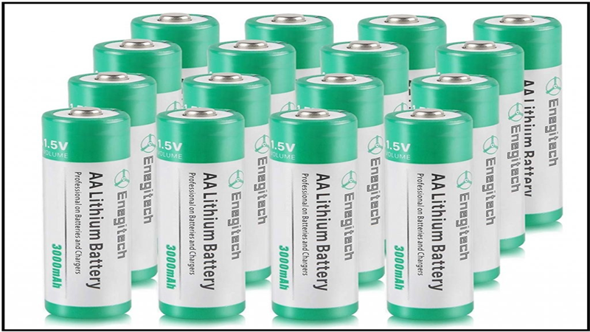

Slide 57
Luyện tập 6: Nguyên tố X nằm ở chu kì 2, nhóm VA trong bảng tuần hoàn. Hãy cho biết một số thông tin của nguyên tố X (tên nguyên tố, kí hiệu hóa học, khối lượng nguyên tử), vị trí ô của nguyên tố trong bảng tuần hoàn. Nguyên tố đó là kim loại, phi kim hay khí hiếm?
- Nguyên tố X nằm ở chu kì 2, nhóm VA => Hàng số 2, cột VA
=> Nguyên tố Nitrogen
+ Tên nguyên tố: Nitrogen
+ Kí hiệu hóa học: N
+ Khối lượng nguyên tử: 14
+ Ví trí ô của nguyên tố trong bảng tuần hoàn = số hiệu nguyên tử = 7
+ Ô nguyên tố có màu hồng => Phi kim

Slide 58

I. NGUYÊN TẮC SẮP XẾP CÁC NGUYÊN TỐ TRONG BẢNG TUẦN HOÀN
Bảng tuần hoàn cho biết thông tin của một nguyên tố; vị trí của nguyên tố; nguyên tố đó là kim loại, phi kim hay khí hiếm
Lưu ý:
Nguyên tố nhóm IA, IIA, IIIA là kim loại (trừ H, B)
Nguyên tố nhóm VA, VIA, VIIA là phi kim
Nguyên tố nhóm VIIIA là khí hiếm
II. CẤU TẠO BẢNG TUẦN HOÀN
1. Ô nguyên tố
2. Chu kì
3. Nhóm
III. VỊ TRÍ CỦA CÁC NGUYÊN TỐ KIM LOẠI, PHI KIM, KHÍ HIẾM TRONG BẢNG TUẦN HOÀN
IV. Ý NGHĨA BẢNG TUẦN HOÀN

Slide 59
VỀ NHÀ
Hãy tự thiết kế bảng tuần hoàn với 3 chu kì và 8 nhóm bằng các tấm thẻ (bìa) cho 18 nguyên tố có số thứ tự từ 1 đến 18 với các thông tin mà em biết. Tô màu để phân biệt các nguyên tố kim loại, phi kim, khí hiếm

Slide 60
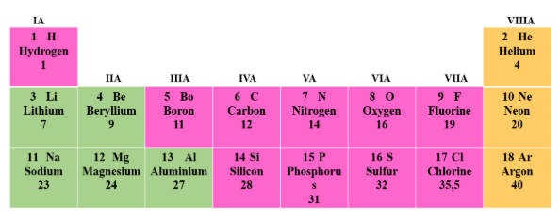
Vận dụng: Hãy tự thiết kế bảng tuần hoàn với 3 chu kì và 8 nhóm bằng các tấm thẻ( bìa) cho 18 nguyên tố có số thứ tự từ 1 đến 18 với các thông tin mà em biết. Tô màu để phân biệt các nguyên tố kim loại, phi kim, khí hiếm

Slide 61
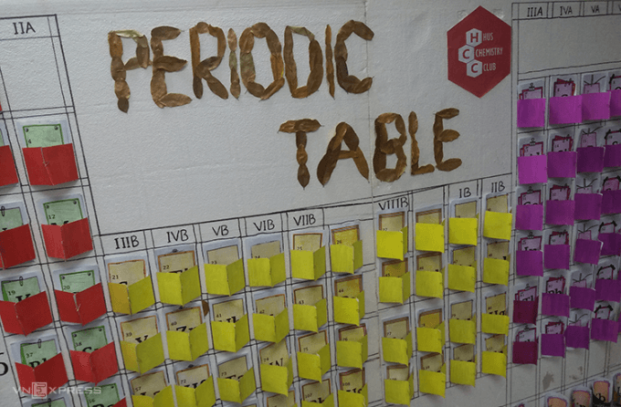

Slide 62
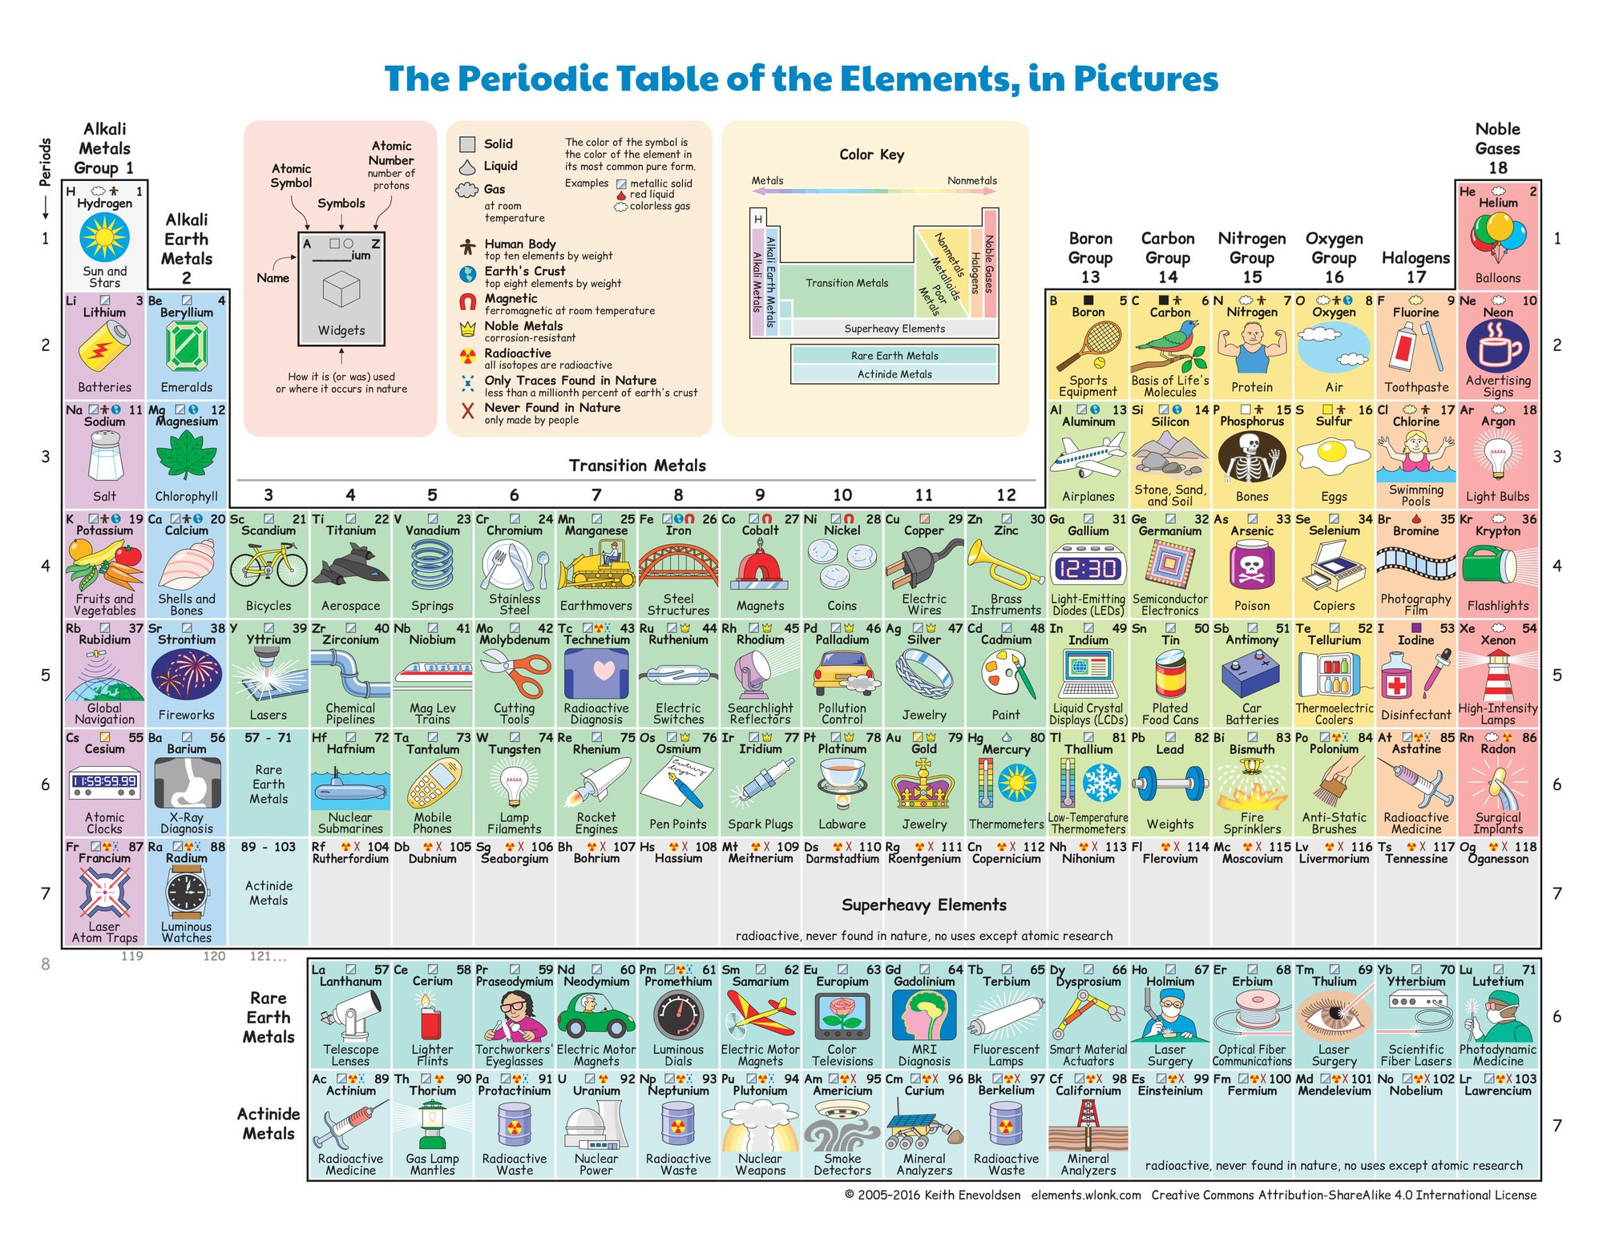

Slide 63
BÀI TẬP
Câu 1: Trong bảng tuần hoàn, các nguyên tố hóa học được sắp xếp theo
A
Thứ tự chữ cái trong từ điển
B
Thứ tự tăng dần điện tích hạt nhân
C
Thứ tự tăng dần số hạt electron lớp ngoài cùng
D
Thứ tự tăng dần số hạt neutron

Slide 64
Câu 2: Những nguyên tố hóa học nào sau đây thuộc một nhóm?
A
O; S; Se
B
N; O; F
C
Na; Mg; K
D
Ne; Na; Mg

Slide 65
Câu 3: Những nguyên tố hóa học nào sau đây thuộc cùng một chu kì?
A
Li; Si; Ne
B
Mg; P; Ar
C
K; Fe; Ag
D
B; Al; C

Slide 66
Câu 4: Nguyên tố A ở ô số 3, chu kì 2, nhóm I. Cấu tạo nguyên tử của nguyên tố A
A
Điện tích hạt nhân 3+; có 2e LNC; 1 lớp e
B
Điện tích hạt nhân 2+; có 3e LNC; 1 lớp e
C
Điện tích hạt nhân 3+; có 1e LNC; 2 lớp e
D
Điện tích hạt nhân 1+; có 2e LNC; 3 lớp e

Slide 67
Câu 5: Nguyên tử X có 8 proton; 2 lớp electron và 6e LNC. Vị trí X trong BTH là?
A
X ở ô số 6; chu kì 2; nhóm VIII
B
X ở ô số 6; chu kì 8; nhóm II
C
X ở ô số 8; chu kì 2; nhóm VI
D
X ở ô số 2; chu kì 8; nhóm VI

Slide 68
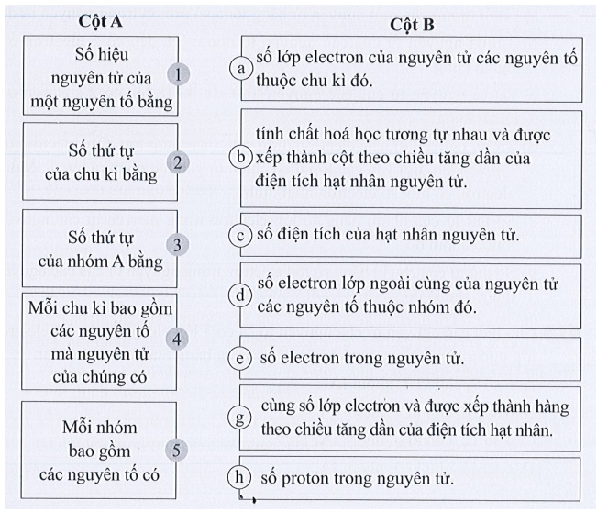
Câu 6: Nối thông tin cột A và cột B
1 – c, e, h 3- d
2- a 4 – g 5- b

Slide 69
Câu 7: Điền các thông tin còn thiếu vào các ô trống trong bảng dưới đây
Số thứ tự ô nguyên tố | Tên nguyên tố | KHHH | Số proton | Số electron | Chu kì | Nhóm | Nguyên tố gì?
 |  |  |  | 8
 |  |  | 18
 |  |  |  | 13
19
 |  |  |  |  | 2 | VII A
 |  |  |  |  | 3 | II A
 | Phosphous | S
 | Silicon | Si
Số thứ tự ô nguyên tố | Tên nguyên tố | KHHH | Số proton | Số electron | Chu kì | Nhóm | Nguyên tố gì?
8 | Oxygen | O | 8 | 8 | 2 | VIA | Phi kim
18 | Argon | Ar | 18 | 18 | 3 | VIII A | Khí hiếm
13 | Aluminium | Al | 13 | 13 | 3 | III A | Kim loại
19 | Potassium | K | 19 | 19 | 4 | I A | Kim loại
9 | Fluorine | F | 9 | 9 | 2 | VII A | Phi kim
12 | Magnesium | Mg | 12 | 12 | 3 | II A | Kim loại
15 | Phosphous | P | 15 | 15 | 3 | V A | Phi kim
14 | Silicon | Si | 14 | 14 | 3 | IV A | Phi kim

Slide 70
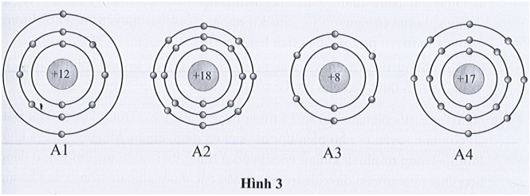
Câu 8: Quan sát mô hình cấu tạo của bốn nguyên tử thuộc bốn nguyên tố có kí hiệu lần lượt là A1, A2, A3, A4 dưới đây:
Điền các thông tin còn thiếu vào bảng sau đây:
Nguyên tử của nguyên tố | A1 | A2 | A3 | A4
Số lớp electron | 3 | 3 | 2 | 3
Số electron lớp ngoài cùng | 2 | 8 | 6 | 7
Số hiệu nguyên tử | 12 | 18 | 8 | 17
Số proton | 12 | 18 | 8 | 17
Nguyên tử của nguyên tố | A1 | A2 | A3 | A4
Số lớp electron
Số electron lớp ngoài cùng
Số hiệu nguyên tử
Số proton

Slide 71
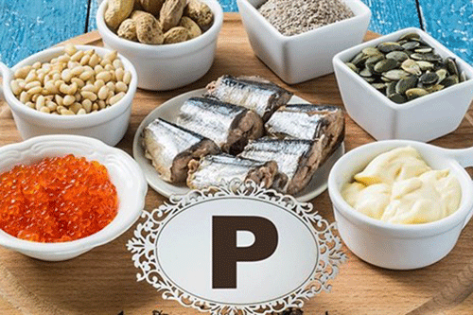
Câu 9: Phosphorus là một trong những thành phần hóa học cấu tạo nên tế bào, được tìm thấy trong chất di truyền, màng tế bào,… có vai trò quan trọng trong các hoạt động sống của tế bào như di truyền, hấp thu dinh dưỡng, … Cùng với calcium, phosphorus có vai trò quan trọng trong việc hình thành cấu trúc xương.
a) Dựa vào bảng tuần hoàn, hãy trình bày các đặc điểm của nguyên tố phosphorus (ô nguyên tố, chu kì, nhóm, số hiệu nguyên tử, khối lượng nguyên tử, số proton, điện tích hạt nhân).
b) Đọc thông tin ở trên và giải thích vì sao người ta nói “phosphorus là nguyên tố thiết yếu cho cơ thể sống”.

Slide 72
a) Dựa vào bảng tuần hoàn xác định được:
- Phosphorus ở ô số 15, chu kì 3, nhóm VA.
- Số hiệu nguyên tử P là 15.
- Khối lượng nguyên tử P là 31 amu.
- Số proton của P là 15, điện tích hạt nhân nguyên tử P là +15.
b) Người ta nói “phosphorus là nguyên tố thiết yếu cho cơ thể sống” vì:
- Phosphorus là một trong những thành phần hóa học cấu tạo nên tế bào, được tìm thấy trong chất di truyền, màng tế bào,…
- Phosphorus có vai trò quan trọng trong các hoạt động sống của tế bào như di truyền, hấp thu dinh dưỡng, …
- Trong cơ thể ở động vật có xương sống, cùng với calcium, phosphorus có vai trò quan trọng trong việc hình thành cấu trúc xương.

